Slide 1
ОГБОУ « Лицей № 9 г. Белгорода »
Роль логопедической службы в осуществлении преемственности между дошкольным детским учреждением и начальными классами.
Подготовила : учитель-логопед
Гранкина А.А.
Белгород, 2023

Slide 2
«Быть готовым к школе – не значит уметь читать, писать и считать. Быть готовым к школе – значит быть готовым всему этому научиться».
Доктор психологических наук
Леонид Абрамович Венгер

Slide 3
Введение Федеральных Государственных Требований (ФГТ) к структуре дошкольной программы и принятие новых Федеральных Государственных Образовательных Стандартов (ФГОС) начального школьного образования – важный этап преемственности детского сада и школы.
Задача ФГОС – учить детей самостоятельно учиться

Slide 4
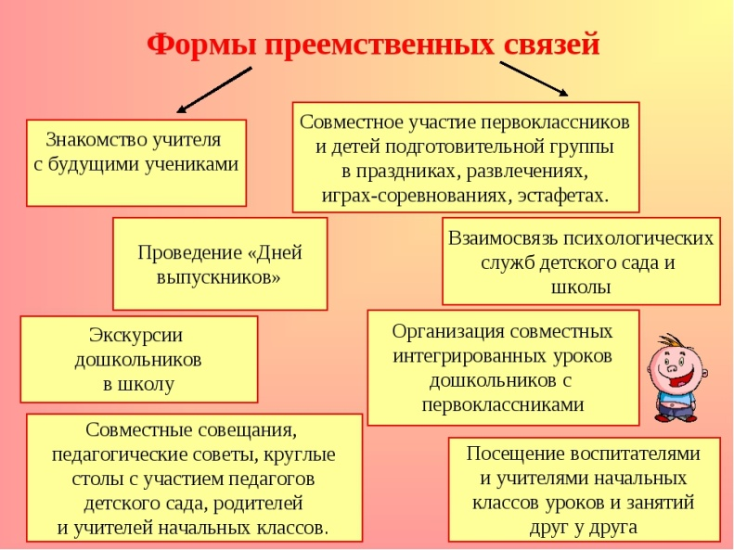

Slide 5
Важную роль в обеспечении эффективной преемственности дошкольного и начального образования играет координация взаимодействия между педагогическими коллективами ДОУ и школы.
Организация работы по преемственности
Методическая работа с педагогами
Работа с родителями
Работа с детьми

Slide 6
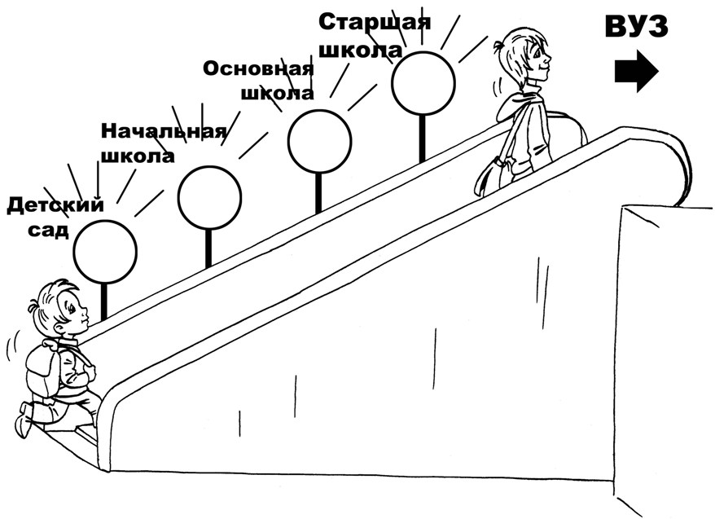
Алгоритм работы по преемственности

Slide 7
Каждый ребенок идет в первый класс с надеждой на позитив. Все зависит от того, насколько ребенок был психологически подготовлен к школе.
Психологическая готовность - это такое состояние ребенка, которое позволяет ему овладевать новыми знаниями, принимать новые требования и чувствовать себя успешным в общении с учителями и одноклассниками.

Slide 8
Формы осуществления преемственности:

Slide 9
Работа с детьми
экскурсии в школу;
посещение школьного музея;
знакомство и взаимодействие дошкольников с учителями и учениками начальной школы;
участие в совместной образовательной деятельности, игровых программах;
выставки рисунков и поделок;
встречи и беседы с бывшими воспитанниками детского сада;
совместные праздники и спортивные соревнования дошкольников и первоклассников;
участие в театрализованной деятельности;
посещение дошкольниками адаптационного курса занятий, организованных при школе.

Slide 10
Работа с педагогами
совместные педагогические советы (ДОУ и школа);
семинары, мастер- классы;
круглые столы педагогов ДОУ и учителей школы;
проведение диагностики по определению готовности детей к школе;
взаимодействие медицинских работников, психологов ДОУ и школы;
открытые показы образовательной деятельности в ДОУ и открытых уроков в школе;
педагогические и психологические наблюдения.

Slide 11
Работа с родителями
совместные родительские собрания с педагогами ДОУ и учителями школы;
круглые столы, дискуссионные встречи, педагогические «гостиные»;
консультации с педагогами ДОУ и школы; встречи родителей с будущими учителями;
дни открытых дверей;
анкетирование, тестирование родителей;
образовательно - игровые тренинги и практикумы для родителей
визуальные средства общения;
заседания родительских клубов

Slide 12
Используемая литература:
От рождения до школы. Основная общеобразовательная программа дошкольного образования / Под ред. Н.Е. Вераксы, Т.С. Комаровой, М.А. Васильевой. – М.: Мозаика-Синтез, 2010. – 304 с.
Программа воспитания и обучения в детском саду / Под ред. М.А. Васильевой, В.В. Гербовой, Т.С. Комаровой. – 4-е изд., испр. и доп. – М.: Мозаика-Синтез, 2010.– 232с.
Готов ли ваш ребёнок к школе / А.А. Венгер, А.Л.Венгер –М: Знание, 1994 г. – 192 с.
Федеральный государственный образовательный стандарт дошкольного образования //
Преемственность в работе ДОУ и школы в рамках введения ФГОС НОО в начальной школе. sch177.pskovedu.ru
Л.Н. Кравцова "Преемственность между детским садом и школой в связи с переходом на ФГОС второго поколения". http://kravtsoval.ucoz.ru/publ/2-1-0-17

Slide 13
Спасибо за внимание!

